Slide 1
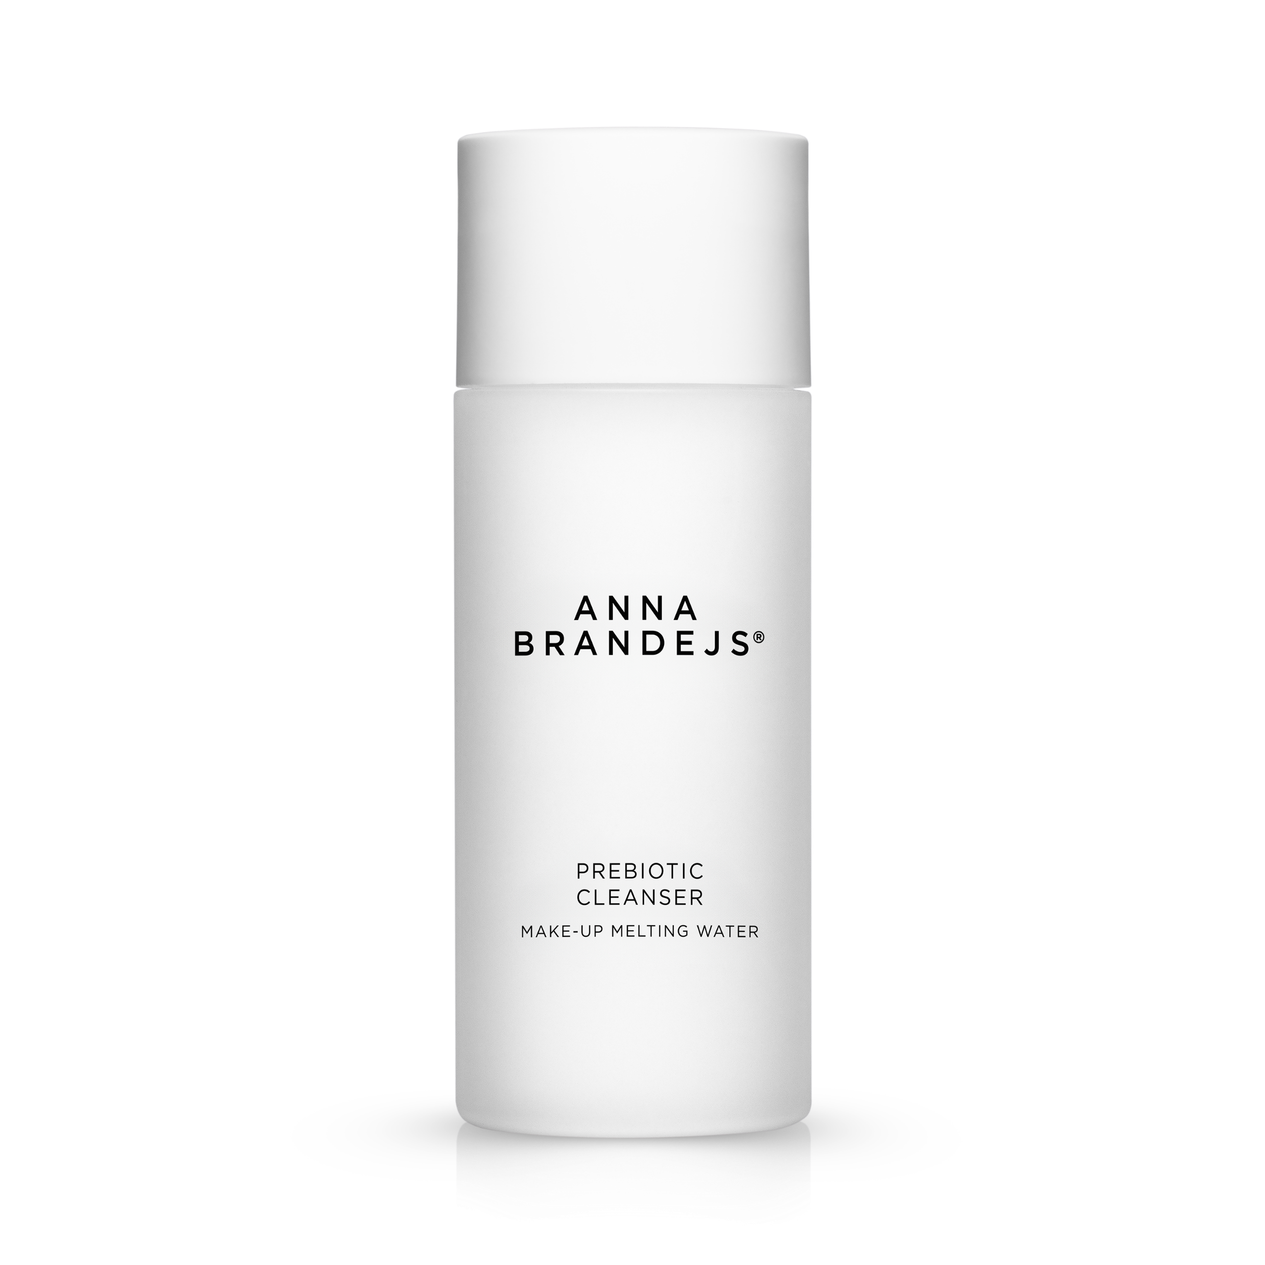
Prebiotic Cleanser
Výjimečný odličovač
Bez parfemace, bez syntetických konzervantů – jen čistá síla přírody
💧 Vhodný i pro tu nejcitlivější pokožku.
🌱 100% přírodní složení.
🧘‍♀️ Zklidnění, čistota a péče v jednom kroku.

Slide 2
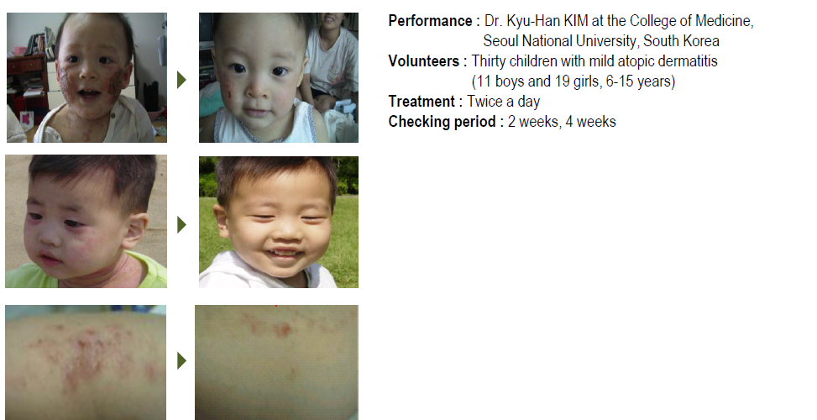
Prebiotic Cleanser
Klíčové látky:
Multiex BSASMTM: Směs 7 rostlinných extraktů pro zklidnění a regeneraci citlivé pleti:
Pupeční asijský – regenerační účinek
Rdesno japonské – silný antioxidant
Šišák bajkalský – zklidňující účinek
Zelený čaj – chrání přes stárnutím
Lékořice – Zklidnění a zesvětlení pleti
Heřmánek – zklidňující účinek
Rozmarýn – antibakteriální a antioxidační vlastnosti
Klinicky prokázané účinky:
Snižuje podráždění pleti o 77 % po 4 týdnech
Snižuje svědění o 38%
Zlepšuje bariérovou funkci kůže – pokles transepidermální ztráty vody o 41%

Slide 3
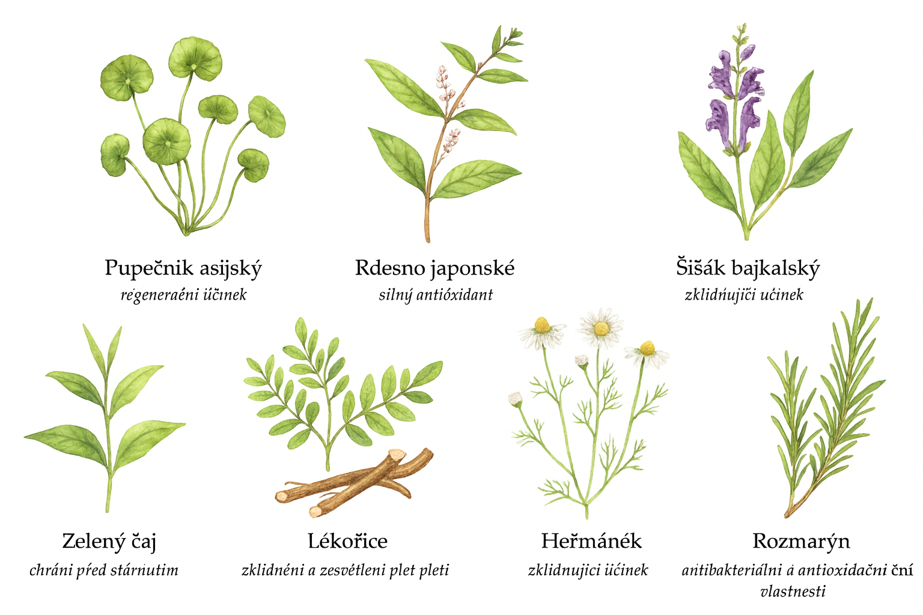
Aktivní látka Multiex – 7 rostlin

Slide 4
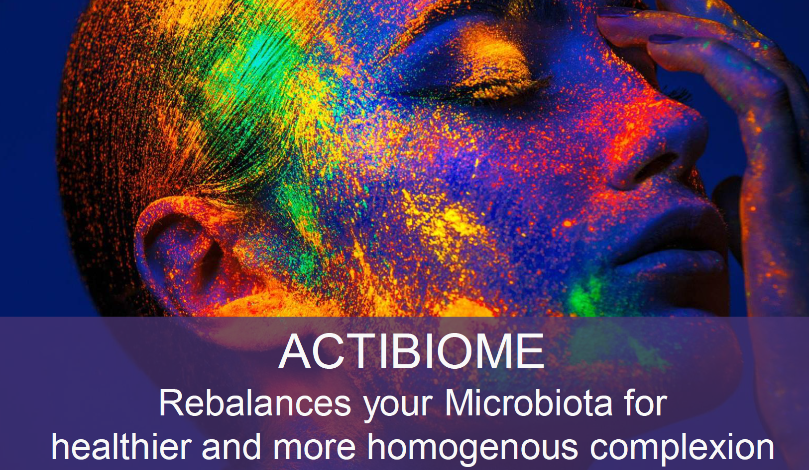
Prebiotic Cleanser
Actibiome: Směs extraktů z hnědé a zelené řasy s mořskou vodou je zdravou potravou pro ochranné baktérie na pleti, které potlačují nepřátelské baktérie.
Výsledkem je zdravý vzhled pleti za jeden týden.
zklidňuje podráždění a zarudnutí pleti,
normalizuje pH pleti
Snižuje nedokonalosti pleti (zarudnutí a pupínky)
Viditelné výsledky do 1 týdne (ověřeno testy)

Slide 5
Prebiotic Cleanser
Campo preservative
🧪 Přírodní konzervace díky fermentovanému zimolezu japonskému a obecnému
Tyto výjimečné rostliny působí jako přirozené konzervanty, zároveň mají antibakteriální účinky a zklidňují pleť.
💧 Vhodný i pro tu nejcitlivější pokožku. 🌱 100% přírodní složení. 🧘‍♀️ Zklidnění, čistota a péče v jednom kroku.
Hydratace:
Zvyšuje úroveň hydratace pokožky až o 62 % po 4 týdnech.
Působí jako kondicionér pokožky a zvyšuje její elasticitu.
Zpevnění pokožky:
Zlepšuje hustotu pokožky (skin density) – po 4 týdnech až o 17 %.
Zlepšení bariérové funkce kůže:
Snižuje transepidermální ztrátu vody (TEWL) – až o 15 % více než samotný krém bez účinné látky.
Regenerace a hojení:
Podporuje migraci buněk a urychluje hojení (potvrzeno "scratch" testem in vitro).
Bezpečnost:
Není fototoxický ani dráždivý při doporučeném dávkování (2–4 %).
Je biodegradabilní a bezpečný pro životní prostředí.

Slide 6
Prebiotic Cleanser
✅ Funkce a účinky (% účinnost)
Leucidal® Liquid
je přírodní konzervant na bázi fermentovaného extraktu z ředkve a bakterie Leuconostoc kimchii.
Vlastnost | Výsledek / Účinek
Antimikrobiální aktivita (MIC) | Účinný proti např. E. coli, S. aureus, C. albicans
Zvýšení hydratace pokožky | +62.33 % po 4 týdnech oproti neléčené kontrole
Zvýšení hustoty pokožky | +17.32 % po 4 týdnech oproti neléčené kontrole
Snížení TEWL (ztráta vody) | −15 % po 3 týdnech
Zrychlení hojení ran (Scratch Assay) | Uzavření rány téměř stejně jako EGF (epidermální růstový faktor)

